Slide 1


M A Q I

Slide 3
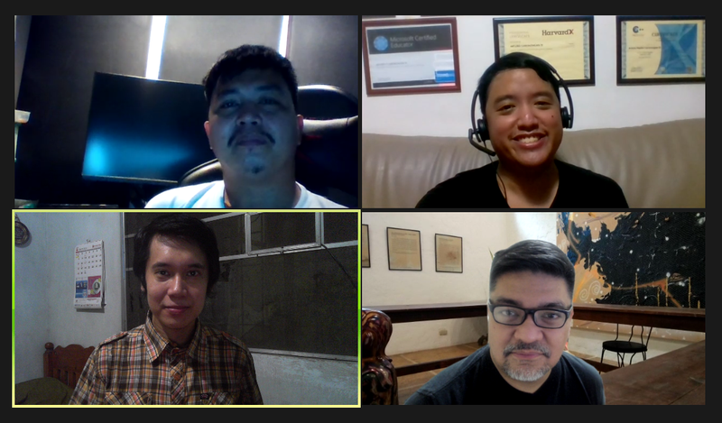

Slide 4
